Slide 1
Использование ИКТ в процессе обучения
Скажи мне, и я забуду. Покажи мне, - я смогу запомнить. Позволь мне это сделать самому, и это станет моим.
Древняя мудрость
Выполнена учителем начальной школы
МБОУ Кантемировской СОШ №2
Степаненко И.С..

Slide 2
ИКТ – информационно-коммуникативные технологии.
Совокупность методов, устройств и производственных процессов, которые используются для сбора, создания, обработки, сохранения, распространения, организации, представления, подготовки, защиты информации, обмена и управления ею, а также способов, инновационных методов и технологий их использования для обеспечения высокой эффективности и информатизации всех сфер человеческой деятельности.

Slide 3
Использование ИКТ позволяет проводить уроки:
На высоком эстетическом и эмоциональном уровне (музыка, анимация).
Обеспечивает наглядность.
Привлекает большое количество дидактического материала.
Повышает объём выполняемой работы на уроке в 1,5-2 раза.
Обеспечивает высокую степень дифференциации обучения (индивидуальный подход к ученику, применяя разноуровневые задания).

Slide 4
Преимущества использования ИКТ:
Повышает качество знаний
Продвигает ребёнка в общем развитии
Делает учебный процесс более привлекательным и современным для детей, а урок наглядным и динамичным.
Делает учебную деятельность более содержательной
Вносит радость в жизнь ребёнка
Делает учебную информацию для детского восприятия более интересной за счет привлечения зрительных образов
Создает благоприятные условия для лучшего взаимопонимания учителя и учащихся и их сотрудничества в учебном процессе

Slide 5
Формы использования ИКТ:
ИКТ
Компьютерная презентация
Работа с интерактивной доской, документ-камерой
Готовые программные продукты (учебные диски, цифровые лаборатории, виртуальные экскурсии и т.п.)
Работа с ресурсами Интернет

Slide 6
Применение ИКТ:
При изложении нового материала
Визуализация знаний
Самостоятельная работа учащихся
Обучающие програмы типа «Репетитор»
Система контроля и проверки
Тестирование с оцениванием
Демонстрационно-энциклопедические программы
Энциклопедии, развивающие программы

Slide 7
Константин Дмитриевич Ушинский
«Если вы входите в класс, от которого трудно добиться слова, начните показывать картинки , и класс заговорит, а главное, заговорит свободно»

Slide 8
Презентации позволяют учителю
Наглядно представлять материал;
Интенсифицировать процесс объяснения нового материала;
Регулировать объем и скорость выводимой информации посредством анимации;

Slide 10
Вот однажды решили они в прятки поиграть. Выпало водить шипящим. Попрятались остальные буквы.

Slide 11
Шипящие уже во все щели заглянули, нашли уже многих.

Slide 12
шшшшш

Slide 13
Вот только не могут найти три гласные – Ы, Ю, Я. Искали до вечера, устали и пошли домой. Проходят шипящие мимо домика гласных и в окошко видят, что Ы, Ю, Я как ни в чём не бывало дома сидят, чай пьют с пряниками и телевизор смотрят! Обиделись шипящие на Ы, Ю, Я и с тех пор у них и дружба врозь. Никогда не стоят они вместе, а только так: ЖИ-ШИ, ЧА-ЩА, ЧУ-ЩУ.

Slide 14
С тех пор и пишем всегда - ЖИ-ШИ,ЧА-ЩА, ЧУ-ЩУ

Slide 15
-О каких буквах шла речь в сказке? -Почему они поссорились? -О чём будем говорить сегодня на уроке? -Какая же тема нашего занятия?

Slide 17
Презентации могут быть использованы
При объяснении нового материала;
При повторении пройденного материала;
При организации текущего контроля знаний (презентации-опросы)

Slide 18
Работа на интерактивной доске
Делает занятия интересными и развивает мотивацию;
Предоставляет больше возможностей для участия в коллективной работе;
Позволяет использовать различные стили обучения;
Учащиеся начинают работать более творчески и становятся уверенными в себе.

Slide 19
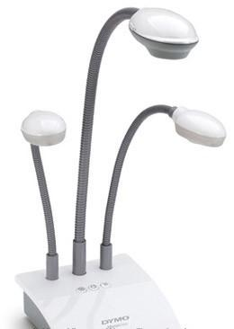
Документ- камера
это устройство, предназначенное для передачи реальных изображений страниц, иллюстраций или
нарисованных схем,
трехмерных предметов или
даже препаратов с микроско-
па на телевизор, монитор
или через видеопроектор на
большой экран.

Slide 20
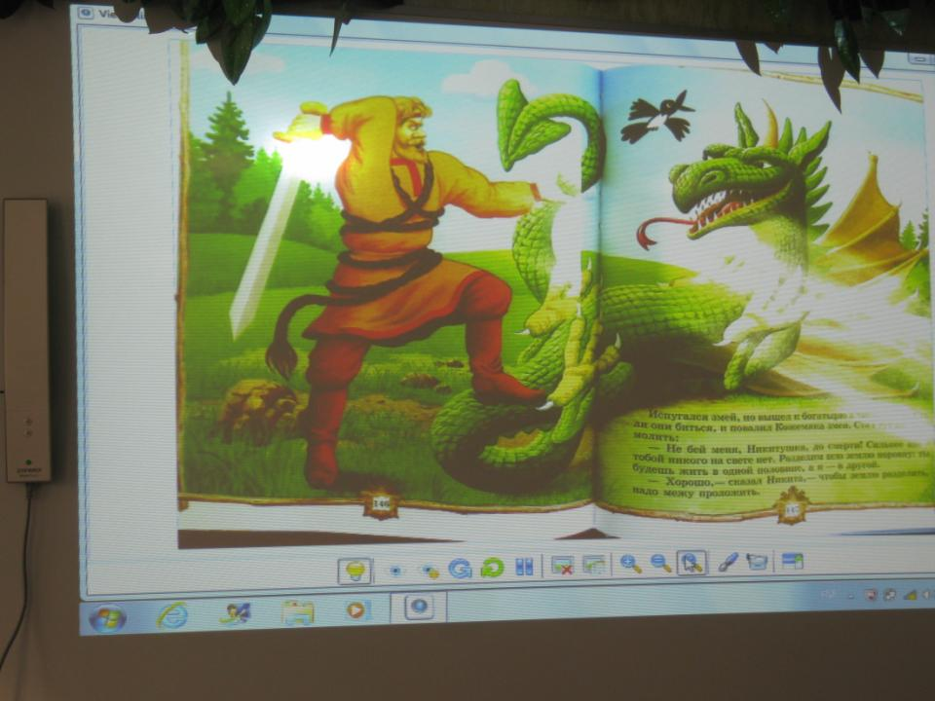
Рассматривание иллюстраций в книгах

Slide 21
Достоинства документ- камеры
Позволяет «оживить» процесс преподавания, сделать его более наглядным, убедительным и более эффективным.
Выступает как инструмент установления обратной связи между учителем и классом, как средство повышения мотивации учеников.
Реально и существенно экономит время учителя как во время подготовки к уроку, так и во время проведения самого урока

Slide 22
Электронные образовательные ресурсы

Slide 23
Использование ресурсов Интернет
Расширяет виды учебной деятельности учащихся;
Предоставляет возможности для профессионального творческого общения и оперативного обмена информацией;
Дает возможности для профессионального роста;
Открывает творческие возможности по подбору и использованию дидактического материала;
Позволяет использовать современные технические средства.

Slide 24
Интернет-ресурсы:

Slide 25
Спасибо за внимание!

